Slide 1
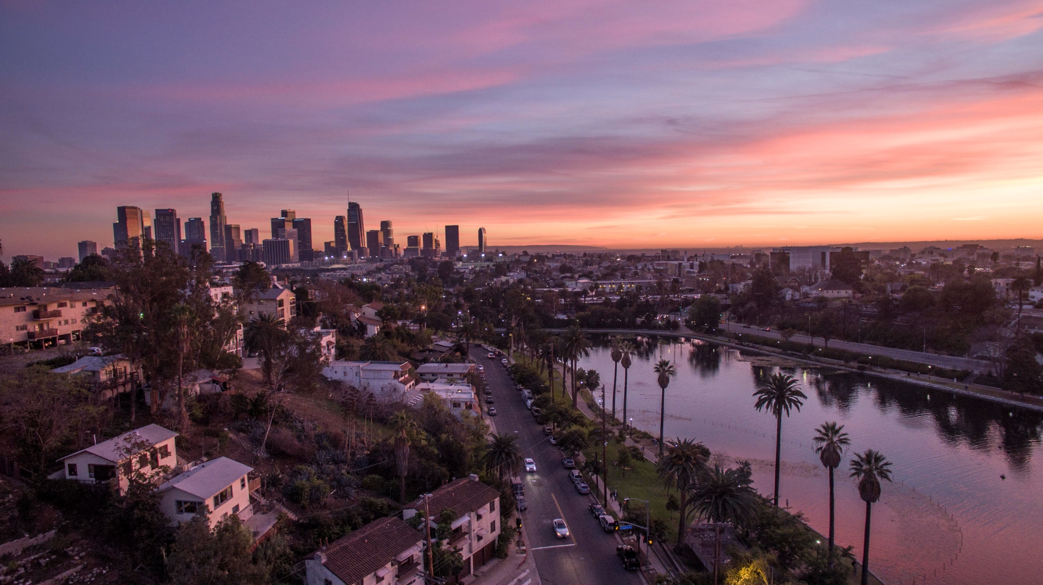
ЛОС АНЏЕЛЕС
И ЗОШТО ГО ИЗБРАВ ОВОЈ ГРАД ЗА ЖИВЕЕЊЕ?

Slide 2
Иако не е главен град на Калифорнија,сепак е најголем во Калифорнија,но и втор најголем град во САД по население.
LA е град сместен со плажата на Тихи Океан, на југ во сојузната држава Калифорнија во САД.

Slide 3
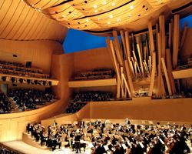
Јас Јосипа,го избрав овој прекрасен град за живеење бидејќи е еден од најпрепознатливите места во светот.Лос Анџелес,познат уште по скратеницата ЛА е град на ѕвездите(глумци,пејачи и други уметници),па кој ме знае мене,знае дека и ја спаѓам во таа група.Јас уметноста ја изведувам преку музиката,јас сум флејтист.За да можам да постигнам нешто во животот,нешто по што ќе ме знаат,сметам дека ЛА е вистинското место за тоа.
Ова што го гледате е филхармонијата во ЛА,односно концертната сала на Walt Disney(па јас планирам тука да настапувам,можеби некогаш).

Slide 4
Една од неколку работи што ги сакам во Лос Анџелес е небото.Знам дека звучи чудно,но токму небото над Лос Анџелес ги има најубавите бои ама баш секогаш.Портокалова,виолетова,жолта,
темно сина и розе боја,постојано се преливаат и прават магија,која што кога и да погледнам од прозорецот во мојот стан ме маѓепсува што неможам да верувам дека живеам одве.

Slide 5
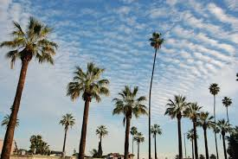
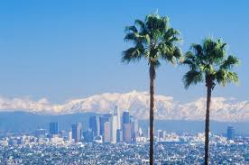
Па продолжуваме понатаму.Палмите.....замислите пешачите по некоја патека,без разлика дали си сам,со твојот сакан или со некој член од ттвојата фамилија и само гледаш во нив,кревајќи ја главата нагоре за да ги видиш и им се возхитуваш и се возхитуваш на глетката и посакуваш никогаш да не си одиш од таму,сакаш тој момент да се замрзне и ништо повеќе.Да знаете мене ми се случува тоа секој пат кога ќе поминам покрај нив,покрај високите дрвја кој што ме оставаат без зборови.

Slide 6
Плажата Venice,една од најубавите плажи во ЛА.Сонце,песок,палми,магично небо и не ми треба ништо повеќе.Кога немам обврски,кога сум слободна доаѓам овде да си ја опуштам душата,а понекогаш си носам,книга и кафе од оние што се во тетрапак пакување,затоа што нема поубаво од тоа да ги слушаш барновите како шушкаат додека ти си ја читаш омилената книга и го пиеш преубавото кафе.Доволно е да се препуштиш и потоа оваа плажа само си го прави своето.

Slide 7
Холивуд,градски кварт во ЛА,друга причина зошто го избрав ова место за живеење.Кој не би сакал да го види знакот на Холивуд,да се слика со знакот во позадина и да прави сеќавања?Овој знак се наоѓа на планината Санта Моника,друга убавина која што ти го разубавува денот.Најдобрите холивудски актери се:Леонардо Ди Каприо,Бред Пит,Џони Деп,Том Круз,Том Хенкс,Вил Смит,Мет Дејмон,Бредли Купер,уфф и многу други, а омилен филм поврзан со Холивуд ми е: ,,Once upon a time in Hollywood’’.

Slide 8
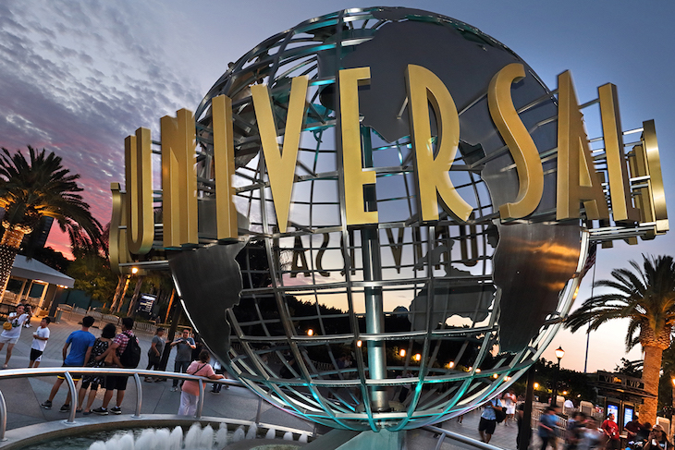
Па вака,ова е друго место за посета.Universal Studios Hollywood е место за сите обожаватели на филмови и серии.Место каде што ги има материјалите потребни за снимање,како еден обичен фустан и накит па се до кафе места за снимање.

Slide 9
Мислам дека сите го знаете ова место,познато како Hollywood Walk of Fame.Во ѕвездичките се напишани имињата на познати музичари,глумци,директори,продуцери и други.Јас ете обожавам да минам по оваа патека и да се сликам со овие ѕвезди.

Slide 10
Ова е Warner Bros. Studio во Калифорнија и вреди да се види.Мислам убаво е да те сместат во мини бус и да те возат низ улиците во кои се снимаат сериите и филмовите.За мене највозбудливо беше кога го посетив кафичот каде што се снимаше серијата FRIENDS и стварно вреде да знаете.

Slide 11
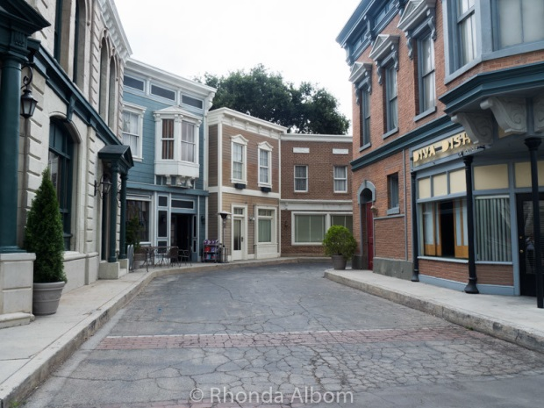
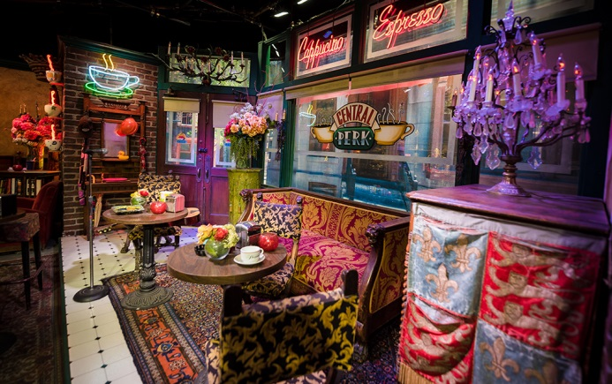
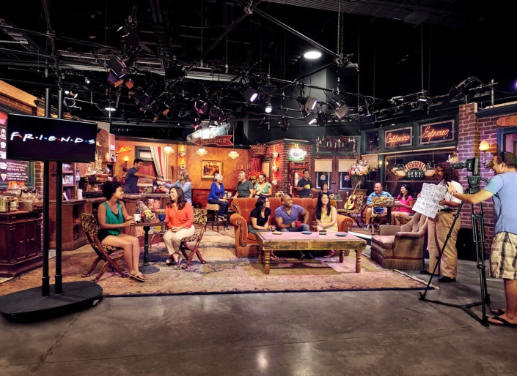
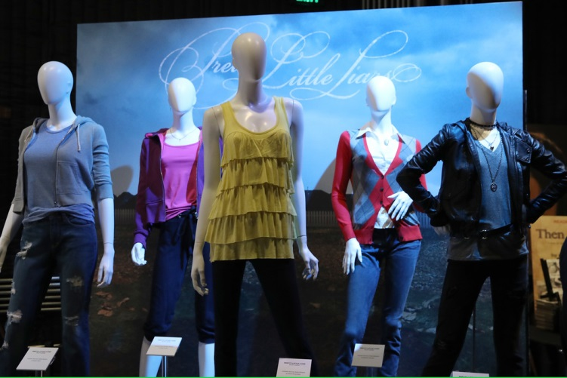
Дел од сцените за снимање во Warner Bros. Sudio во Los Angeles County во Los Angeles Metropolitan area.

Slide 12
Oпсерваторијата Грифит
Грифит опсерваторијата има простор поврзани со експонати, ѕвезда покажува во планетариум и често е домаќин на специјални настани. Многу луѓе, исто така, одат во Опсерваторијата да не ги гледаат небесните ѕвезди, туку да ги земат во панорамски поглед на градот.
Ти дефинитивно ќе го препознаеш од филмот La La Land и стотици други нешта снимени таму, вклучувајќи ги и последните сцени на Бунтовник без причина во кој глуми Џејмс Дин.
Опсерваторијата е икона на ЛА која се наоѓа во паркот Грифит.Тука се одржуваат изложби на научни теми,но врв е планетариумот каде секој од вас може да ужива во преубавата ѕвездена претстава.

Slide 13
Па јас мислам дека тоа е тоа,но јас имам милион и една причина зошто сакам да живеам овде,па кој што сака,може да дојде и да се изнагледа на оваквите нешта кои што јас ги нарекувам чуда.
До следното видување!!

Slide 14
ИЗРАБОТИЛ:
Јосипа Василевска

